Slide 1

2019년도 하반기 튜토리얼 프로젝트 발표
CIEN

Slide 2
목차
튜토리얼 프로젝트 결산 보고
각 팀의 결과물 확인
완성된 게임 시연
투표 및 시상

Slide 3
결산 보고 – 참가 팀

Slide 4
참가 팀
냥냥 | kjh | 네모네모호섬미 | PLD | 팀명 / 역할군
김정호 | 장동디 | 백승훈 | 정지호 | 기획
 | 백민찬 |  | 서민재
감나형 | 이명원 | 이동익 | 송다현 | 그래픽
단진형 | 허수빈 | 황준호 | 김윤찬 | 프로그래밍
장은혜 | 유상준 | 석제노 | 이은진
 |  |  | 박영현
조주희 | 황제웅 | 황선영 | 김정현 | 멘토
 |  | 김호성

Slide 5
결산 보고 – 중간 점검

Slide 6
중간 점검
일시: 2020년 1월 31일 금요일 5시
장소: 102관 108호
참가팀: 네모네모호섬미, 냥냥

Slide 7
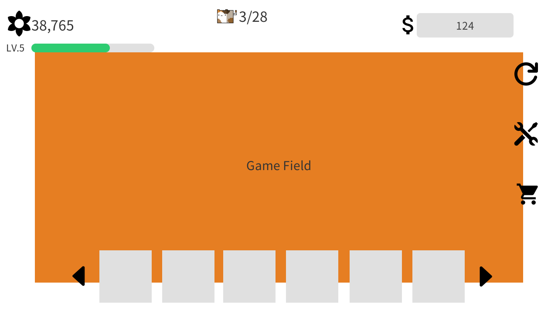
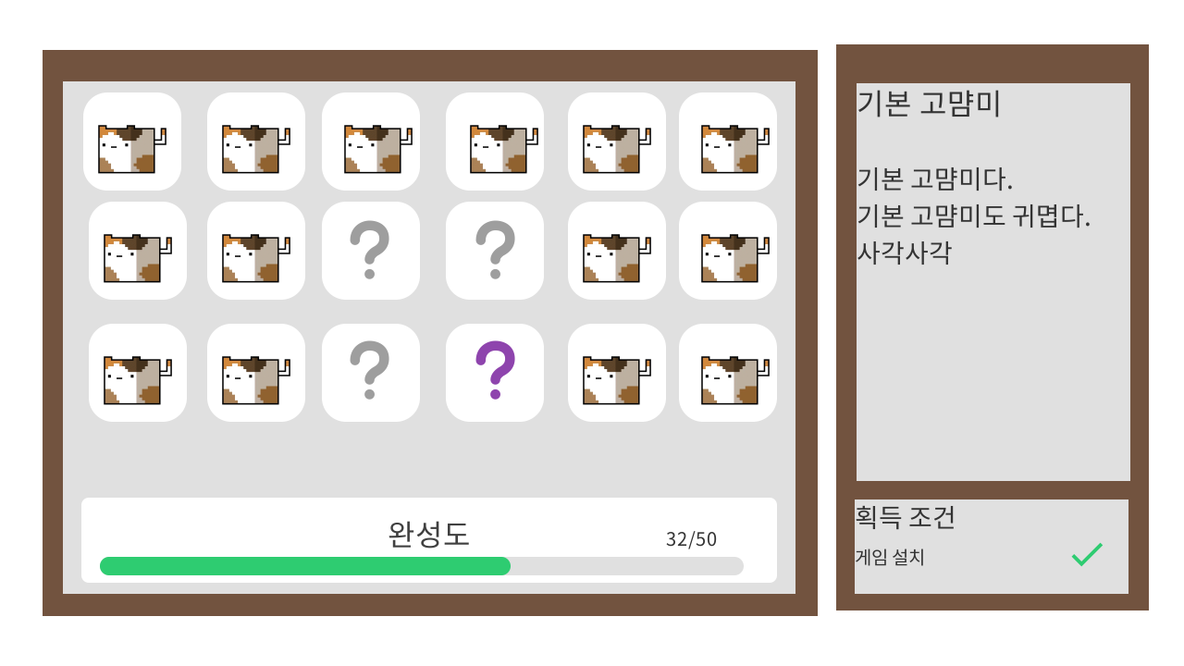
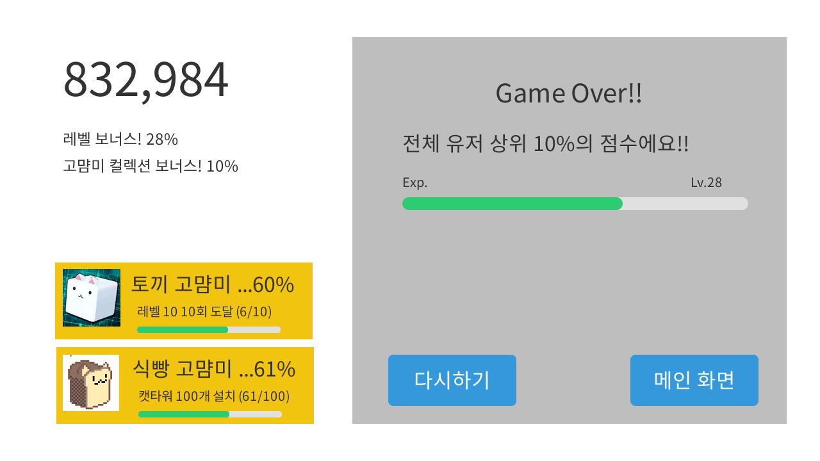
중간 점검- 네모네모호섬미

Slide 8
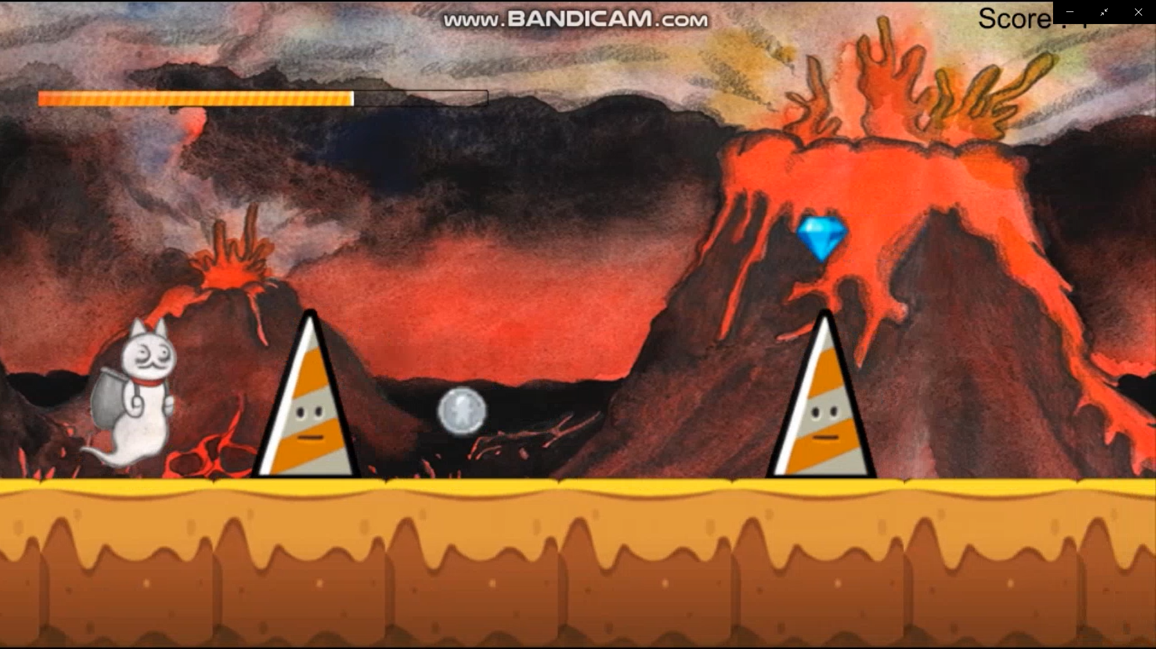
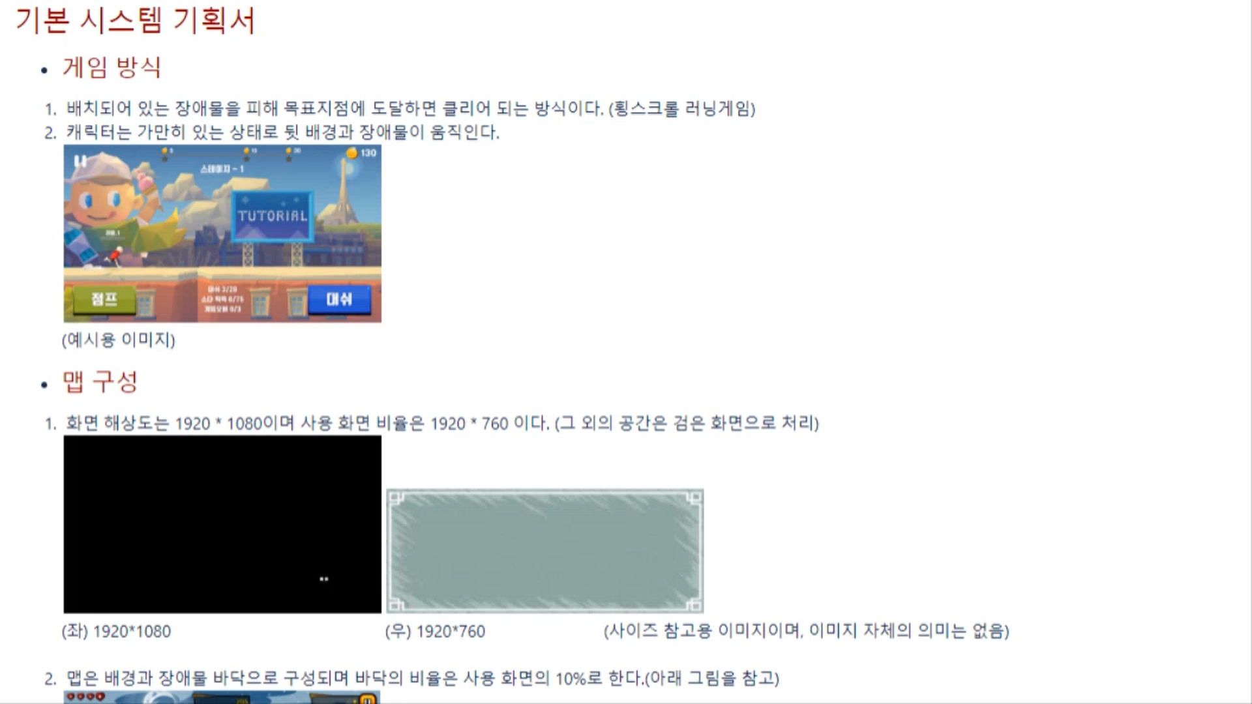
중간 점검 - 냥냥팀

Slide 9
결산 보고 – 최종 발표

Slide 10
참가 팀
냥냥 | kjh | 네모네모호섬미 | PLD | 팀명 / 역할군
 | 장동디 | 백승훈 | 정지호 | 기획
 | 백민찬
감나형 | 이명원 | 이동익 | 송다현 | 그래픽
단진형 | 허수빈 | 황준호 | 박영현 | 프로그래밍
장은혜 | 유상준 | 석제노
조주희 | 황제웅 | 황선영 | 김정현 | 멘토
 |  | 김호성

Slide 11
최종 발표
일시: 2020년 4월 3일 7시
장소: 동방(유튜브 스트리밍)
참가팀: 냥냥, 네모네모호섬미

Slide 12
투표 및 시상 설명

Slide 13
투표 규칙
발표회에 참석한 모두가 투표한다
1등 팀과 2등 팀을 적어낸다
1등 팀은 3점 2등 팀은 2점을 얻는다
기권은 자유나 한 팀 만을 적어낼 수 없다

Slide 14
상품
1등 팀
팀원 인당 문상 1만원 + 씨엔 뱃지
2등 팀
씨엔 뱃지

Slide 15
최종 발표

